Slide 1


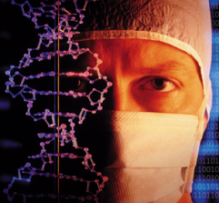
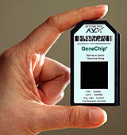



C7188 Úvod do molekulární medicíny 8/10
MOLEKULÁRNÍ FARMAKOLOGIE II
GENOVÁ TERAPIE
PREIMPLANTAČNÍ DIAGNOSTIKA
Ondřej Slabý, Ph.D.
Masarykův onkologický ústav
CEITEC
Lékařská fakulta Masarykovy univerzity
_{© Ondřej Slabý, 2009}

Slide 2

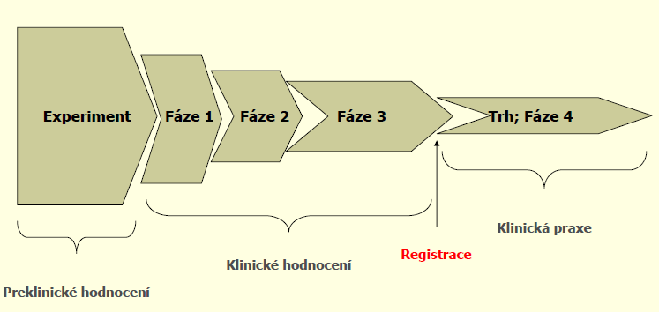
Úvod do molekulární medicíny 8/12
Klinické hodnocení nových léčiv
Strana 3

Slide 3
Úvod do molekulární medicíny 8/12
Klinické hodnocení nových léčiv
I. fáze klinického hodnocení
* První podání lidským subjektů
* Prioritou je hodnocení bezpečnosti
* Hlavním cílem je stanovení tzv. MAXIMÁLNÍ TOLEROVATELNÉ DÁVKY (MTD)
* Stanovují se optimální dávkovací řežimy pro další fáze klinického zkoušení
* Dalším cílem je popis tzv. BEZPEČNOSTNÍHO PROFILU PŘÍPRAVKU
* Farmakokinetické analýzy
* Charakteristické je zařazováni zdravých dobrovolníků
(v případě vysoce toxických látek=cytostatika pacienti)
* Počet zařazených subjektů 10-20
* Pro design je typické navyšování dávky obvykle ve skupinách 3 pacientů
Strana 4
_{© Ondřej Slabý, 2009}
_{© Ondřej Slabý, 2009}

Slide 4
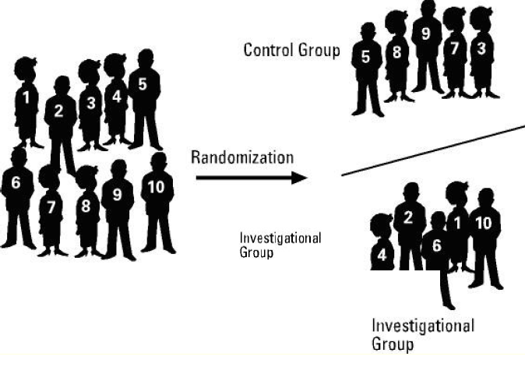
Úvod do molekulární medicíny 8/12
Klinické hodnocení nových léčiv
Randomizace je proces náhodného rozdělování subjektů
do srovnávacích ramen klinického hodnocení (kompletní, bloková, stratifikovaná).
Strana 8
_{© Ondřej Slabý, 2009}

Slide 5
Úvod do molekulární medicíny 8/12
Klinické hodnocení nových léčiv
II. fáze klinického hodnocení
Prioritou je hodnocení účinnosti léčby
Hlavním cílem této fáze je tedy neukončit je v případě slibné účinnosti a
naopak ukončit je v případě průkazu účinnosti nedostatečné
Hodnocení bezpečnosti a tolerance
Výsledky této fáze jsou rozhodovacím bodem žadatele o registraci léčivého
přípravku pro jeho testování v dalších fázích
Experimenty jednoramenné a dvojramenné
Zařazováni jsou pacienti splňující vstupní kriteria (diagnóza, pokročilost onem.)
Počet subjektů 20-200
Léčivo je podano soubrou a vyhodnocen podíl respondérů, pokud
neodpovídá předpokladu je studie ukončena, v opačném případě zařazeni další
Strana 5
_{© Ondřej Slabý, 2009}

Slide 6
Úvod do molekulární medicíny 8/12
Klinické hodnocení nových léčiv
III. fáze klinického hodnocení
Z předchozích fází máme informace o bezpečnosti, dávkování a účinnosti
Cílem této fáze je prostřednictvým řízeného experimentu přímé
srovnání bezpečnosti a účinnosti hodnoceného přípravku s kontrolou, kterou může
být placebo nebo aktuálně používaná nejlepší léčba.
Hlavním cílem je přinést data prokazující, že účinnosti a bezpečnost léčivého
přípravku jsou stejné nebo lepší než u dosud použivaných přípravků
Zařazováni jsou pacienti splňující vstupní kriteria (diagnóza, pokročilost onem.)
Počet subjektů 100-1000
Randomizace, paralelní, cross-over uspořádání
IV. fáze klinického hodnocení
Hodnocení prováděna až po registraci daného přípravku a zahájení
jeho používání v běžné léčebné praxi
Hlavní cíl ověřit vlastnosti léčivého přípravku v reálném prostředí
v reálných populacích pacientů
Strana 6
Strana 3
_{© Ondřej Slabý, 2009}
_{© Ondřej Slabý, 2009}

Slide 7
Úvod do molekulární medicíny 8/12
Klinické hodnocení nových léčiv
INTERIM ANALÝZA –
plánované jednorázové nebo opakované statistické zpracování dat klinického
hodnocení s předem jasně definovanými kritérii pro případné ukončení nebo
pokračování experimentu v závislosti na vlastních výsledcích interim analýzy.
ETICKÉ A EKONOMICKÉ DŮVODY
ZASLEPENÍ –
single blinding – zaslepena je pouze jedna strana subjekt hodnocení
nebo investigátor
double blinding – zaslepeni jsou subjekty hodnocení i investigátor
triple blinding – zaslepen je i personál spravující data experimentu
Zaslepení je prvek designu významně zvyšující jeho objektivitu.
METANALÝZA –
je metodika sofistikovaného zobecnění výsledků dvou a více nezávisle
Provedených experimentů.
Strana 9
_{© Ondřej Slabý, 2009}

Slide 8
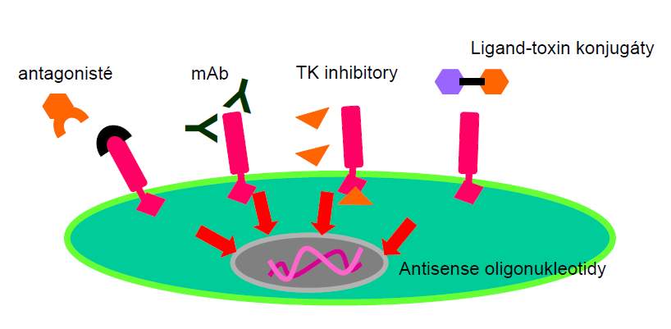
Úvod do molekulární medicíny 8/12
Strategie cílené léčby
Strana 20
_{© Ondřej Slabý, 2009}

Slide 9
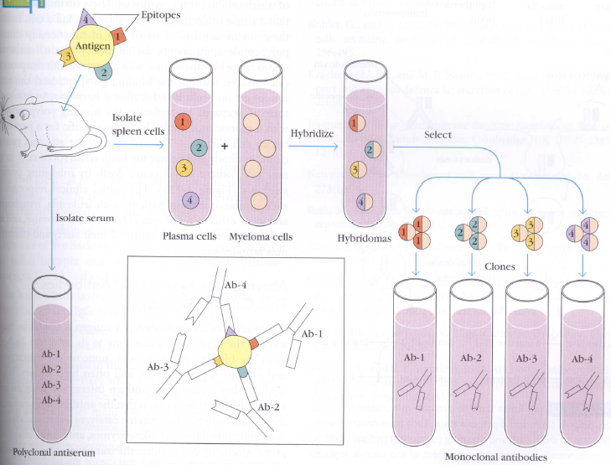
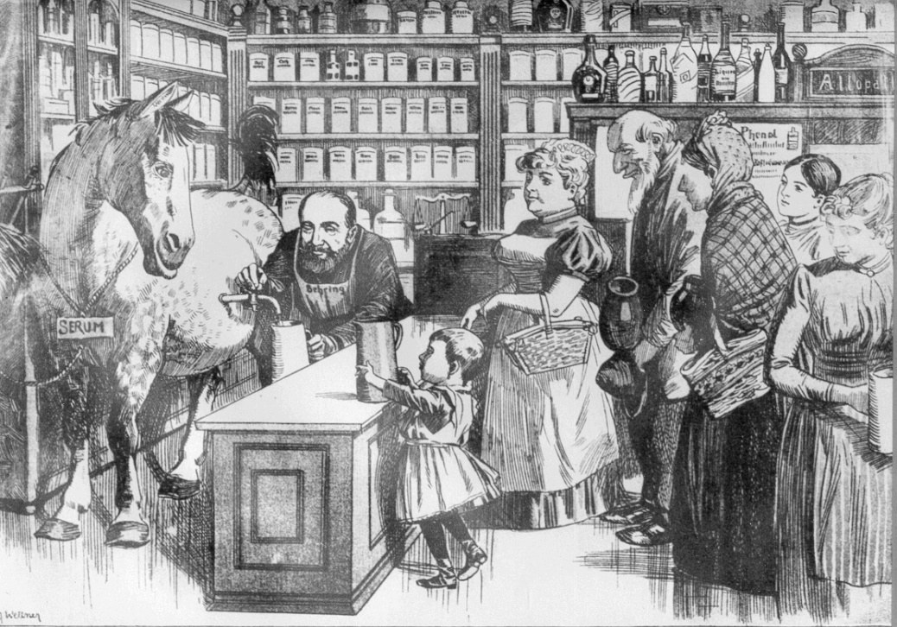
Úvod do molekulární medicíny 8/12
Terapeutické protilátky
Emil von Behring – objev protilátek, terapeutický význam coby „magických střel či otrávených šipů“ - polyklonální
Paul Ehrlich zavedl pojem imunita, antigen, protilátky, imunoterapie
1975 C.Milstein a G.F.Kohler popsali technologii tvorby MP (1984-Nobelova cena)
V jedné hybridní linii spojili biologické vlastnosti B-lymfocytu tvořícího protilátky a nádorové buňky myelomové řady (tzv. hybridomová technologie) - monoklonální
Strana 10
_{© Ondřej Slabý, 2009}

Slide 10
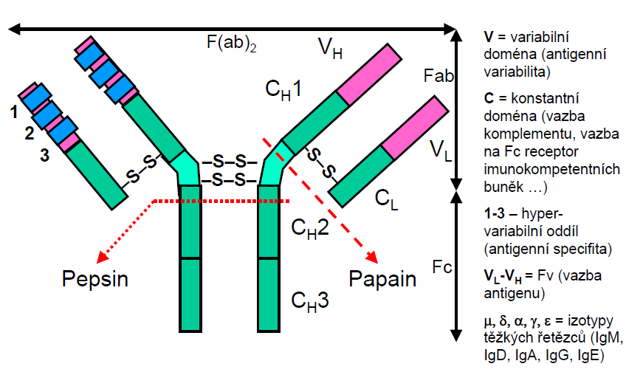
Úvod do molekulární medicíny 8/12
Struktura protilátky - imunoglobulinu
Strana 12

Slide 11
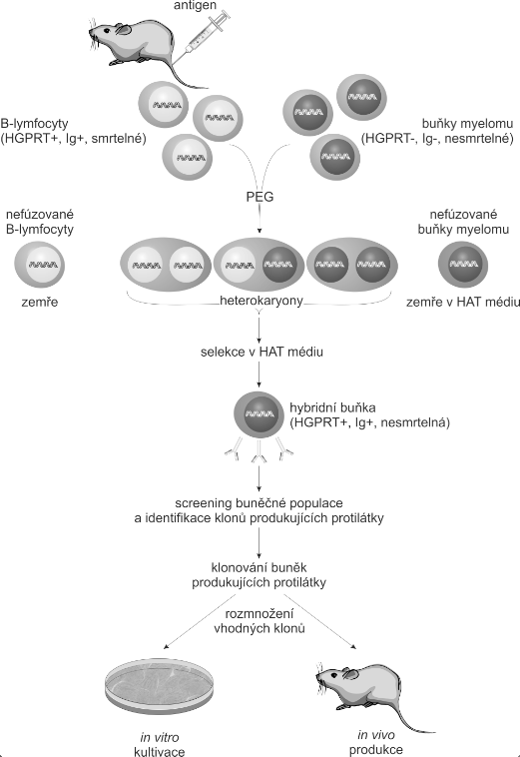
Úvod do molekulární medicíny 8/12
Příprava monoklonálních protilátek
Nemodifikované myší mAb –
pro lidský organismus jsou
cizorodé a vyvolávají
imunitní odpověď
tj. tvorbu antimyších
protilátek (tzv. HAMA),
které vedou až k anafylaxi
či sérové nemoci
Humanizované mAb (chimerické humánní/myší) – připravují se spojením hybridomové a DNA rekombinantní technologie
Variabilní úsek MP kódující antigenní specifitu
je myší
Konstantní úsek MP je z lidského imunoglobulinu
Strana 11
_{© Ondřej Slabý, 2009}

Slide 12
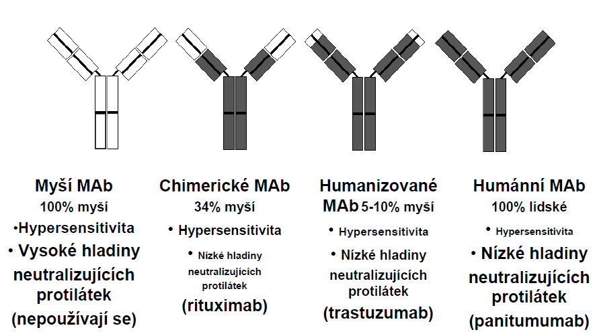
Úvod do molekulární medicíny 8/12
Typy monoklonálních protilátek
Strana 13
_{© Ondřej Slabý, 2009}

Slide 13
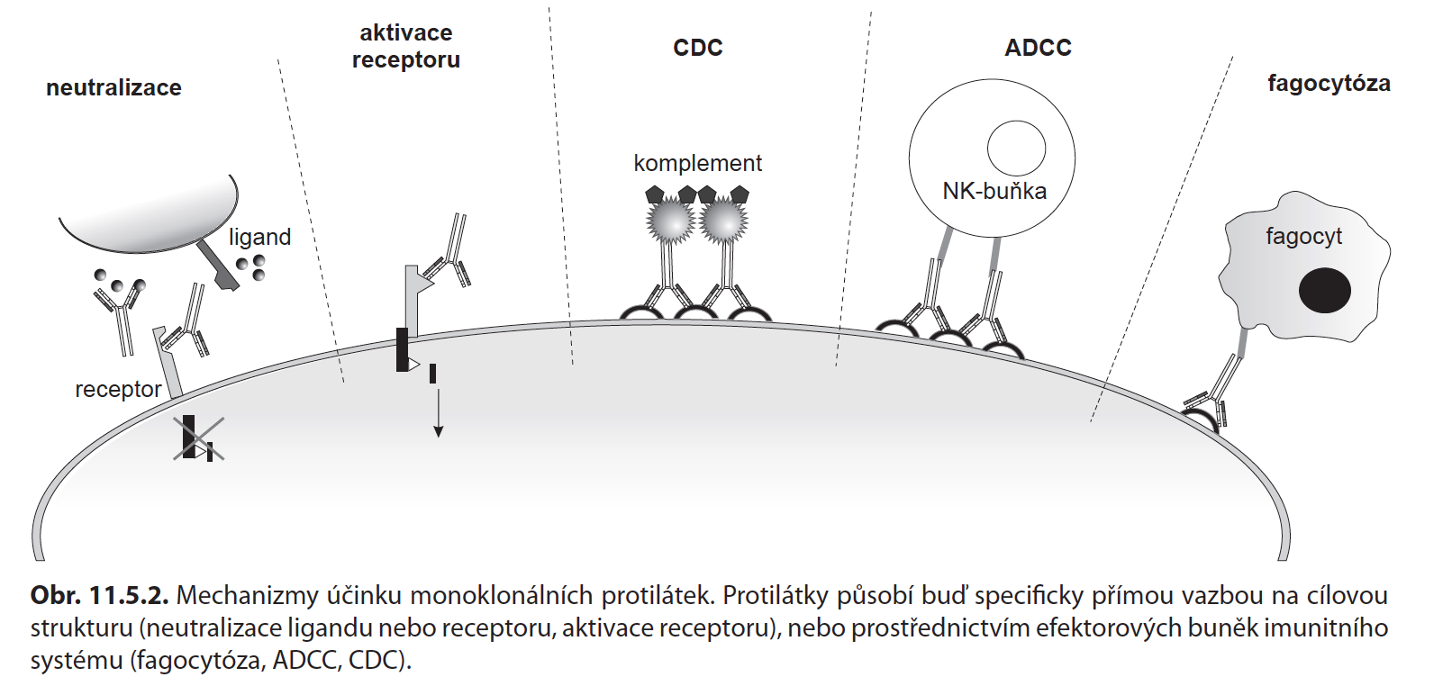
Úvod do molekulární medicíny 8/12
Biologické účinky navozené mAb

Slide 14
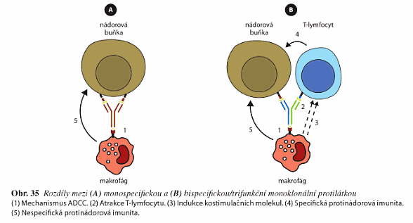
Úvod do molekulární medicíny 8/12
Biologické účinky navozené mAb/typy monoklonálních protilátek
Přímý účinek (indukce apoptózy, interference s receptorem a ligandem, ovlivnění účinnosti klasických cytostatik, dle charakteru antigenu)
Účinek zprostředkovaný cytotoxickými buňkami (ADCC)
Účinek zprostředkovaný komplementem
Protilátky
klasické-monospecifické
-bifunkční
a bispecifické – trifunkční
Klener et al, 2010
Strana 16
_{© Ondřej Slabý, 2009}

Slide 15
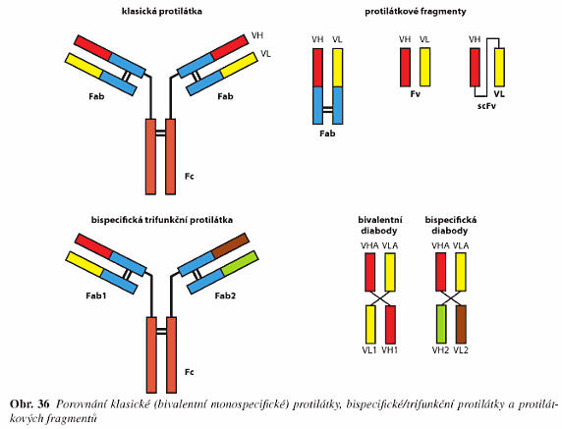
Úvod do molekulární medicíny 8/12
Strana 15
_{© Ondřej Slabý, 2009}

Slide 16
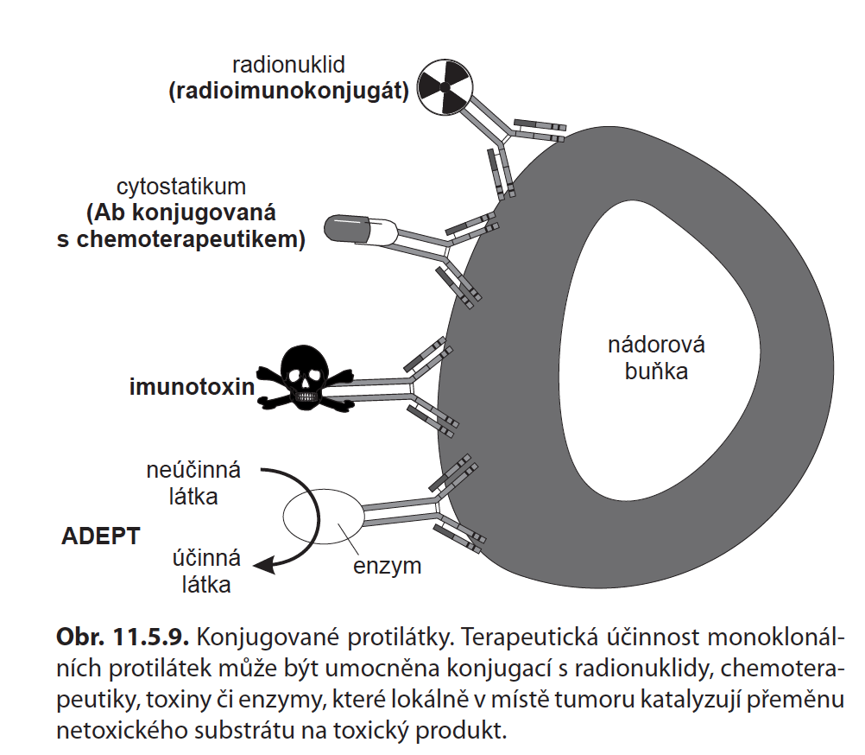
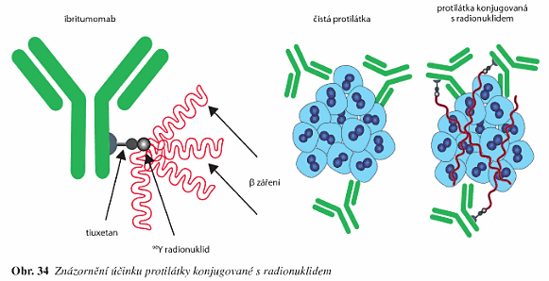
Úvod do molekulární medicíny 8/12
Typy monoklonálních protilátek
Protilátky konjugované
Konjugované s imunotoxiny
Konjugované s radionuklidem
Konjugované s cytokiny
Konjugované s cytostatiky
Strana 14
_{© Ondřej Slabý, 2009}

Slide 17
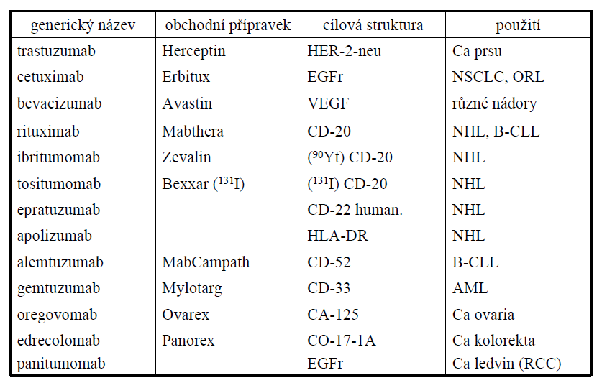
Úvod do molekulární medicíny 8/12
Přehled mAb používaných v terapii nádorových onemocnění
Strana 17
_{© Ondřej Slabý, 2009}

Slide 18
Úvod do molekulární medicíny 8/12
Strategie cílené léčby
Strana 20
_{© Ondřej Slabý, 2009}

Slide 19
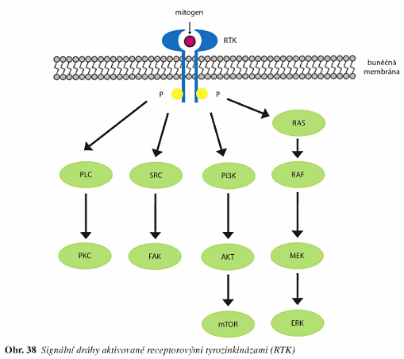
Úvod do molekulární medicíny 8/12
Cílená léčba: terapie cílená na nádorové buňky – inhibice proliferace
Inhibice receptorových tyrozinkináz (RTK)
RTK představují klíčové receptorové struktury extracelulárních
mitogenních signálů
(růstových faktorů)
Monoklonální protilátky jsou zacílené
na extracelulární receptorovou
část RTK.
Nízkomolekulární tyrozinkinázové
Inhibitory (TKI) blokují
intracelulární tyrozinkinázovou
doménu RTK.
Strana 18
_{© Ondřej Slabý, 2009}

Slide 20
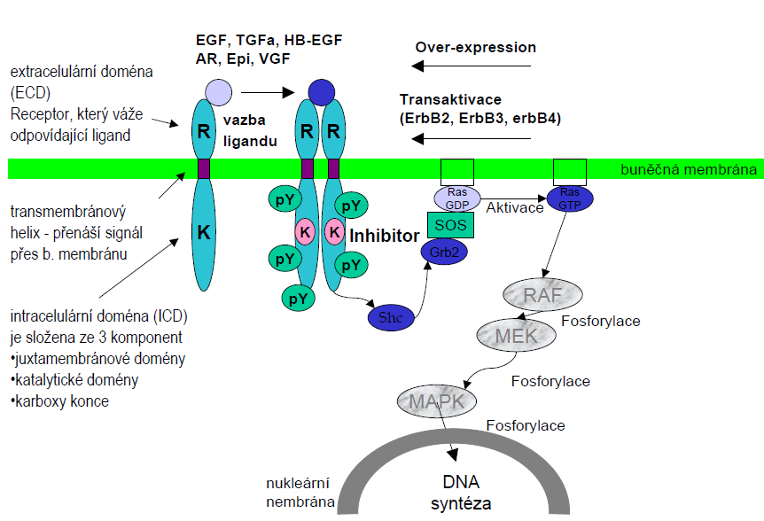
Úvod do molekulární medicíny 8/12
Cílená léčba: terapie cílená na nádorové buňky – inhibice proliferace
Klener, 2010
Strana 19
_{© Ondřej Slabý, 2009}

Slide 21
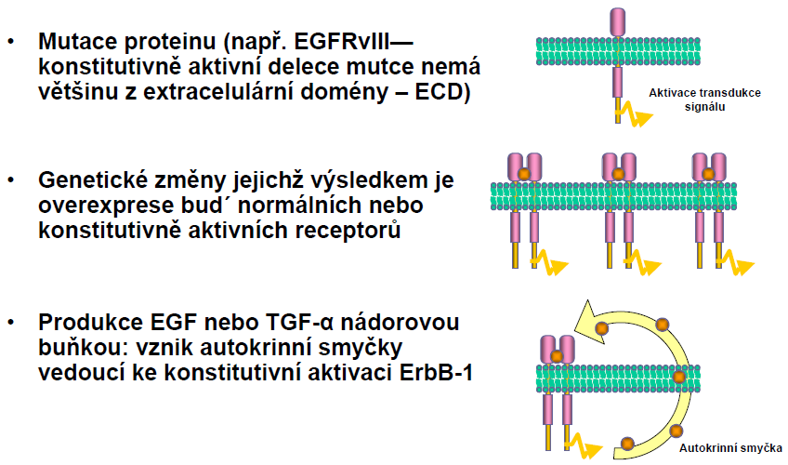
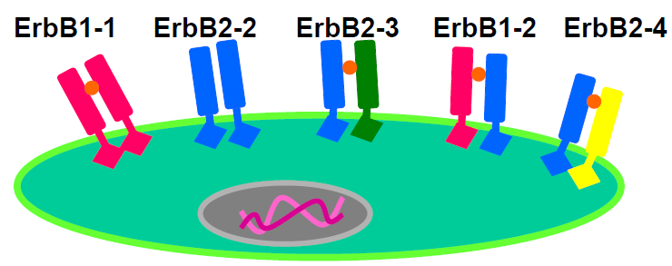
Úvod do molekulární medicíny 8/12
Receptorová rodina ErbB a nádorová onemocnění
ErbB jsou receptory typu 1 tyrozinkinázové rodiny, představují 4 transmembránové glykoproteiny ErbB1 -ErbB4 (HER1 -HER4)
Strana 22
_{© Ondřej Slabý, 2009}

Slide 22
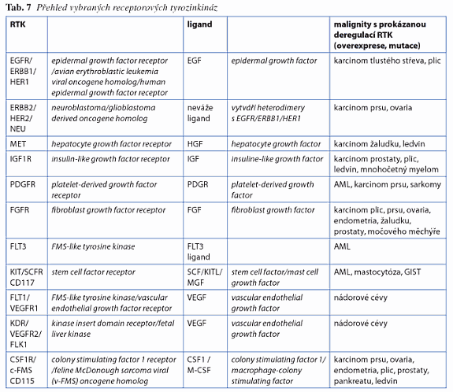
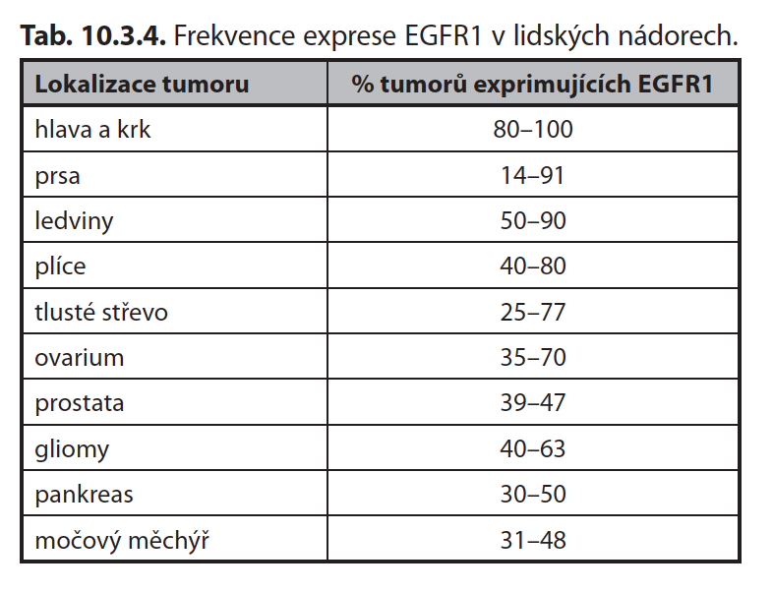
Úvod do molekulární medicíny 8/12
Cílená léčba: terapie cílená na nádorové buňky – inhibice proliferace
Klener, 2010
Strana 21
_{© Ondřej Slabý, 2009}

Slide 23
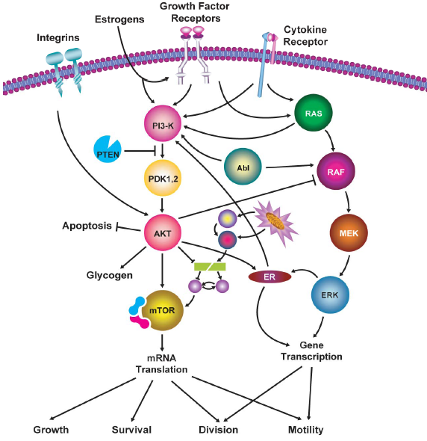
Úvod do molekulární medicíny 8/12
Cross-talk s dalšími onkogenními signálními drahami
Strana 23
_{© Ondřej Slabý, 2009}

Slide 24
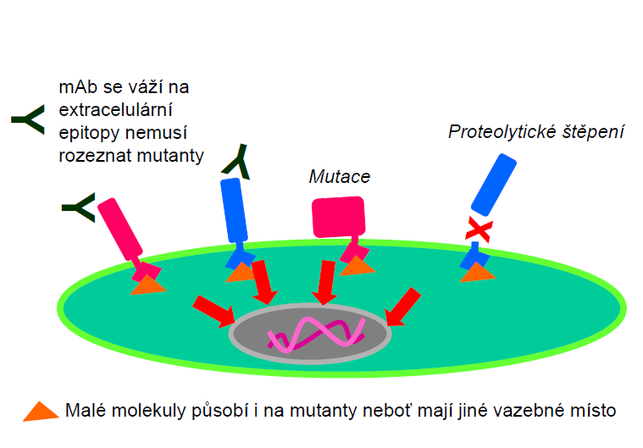
Úvod do molekulární medicíny 8/12
Cílená léčba: terapie cílená na nádorové buňky – inhibice proliferace
Strana 25

Slide 25
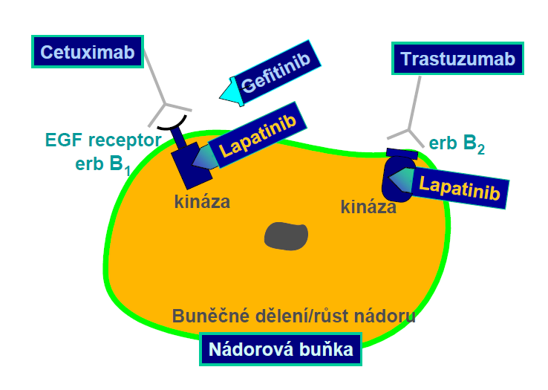
Úvod do molekulární medicíny 8/12
Duální inhibice kináz
Strana 26
_{© Ondřej Slabý, 2009}

Slide 26
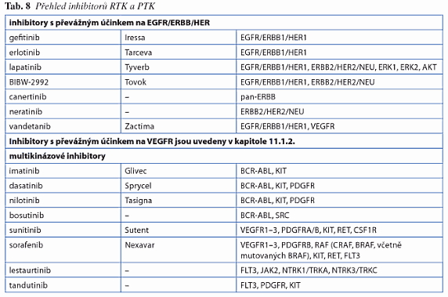
Úvod do molekulární medicíny 8/12
Cílená léčba: terapie cílená na nádorové buňky – inhibice proliferace
Klener, 2010
Strana 27
_{© Ondřej Slabý, 2009}
_{© Ondřej Slabý, 2009}

Slide 27
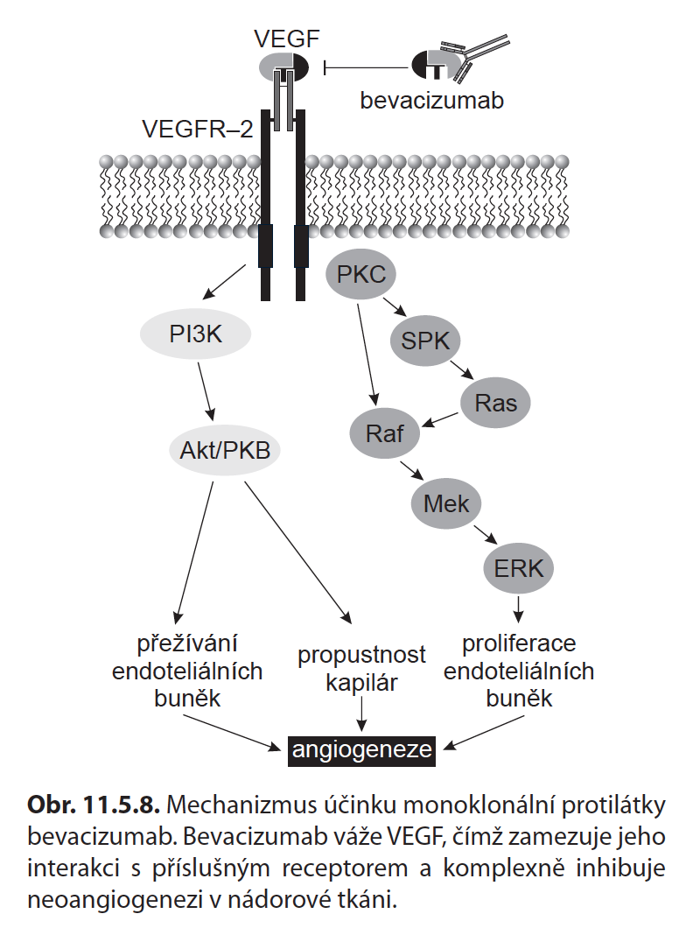
Úvod do molekulární medicíny 8/12
Cílená léčba: terapie cílená na nádorové buňky – inhibice angiogeneze
Strana 28
_{© Ondřej Slabý, 2009}

Slide 28
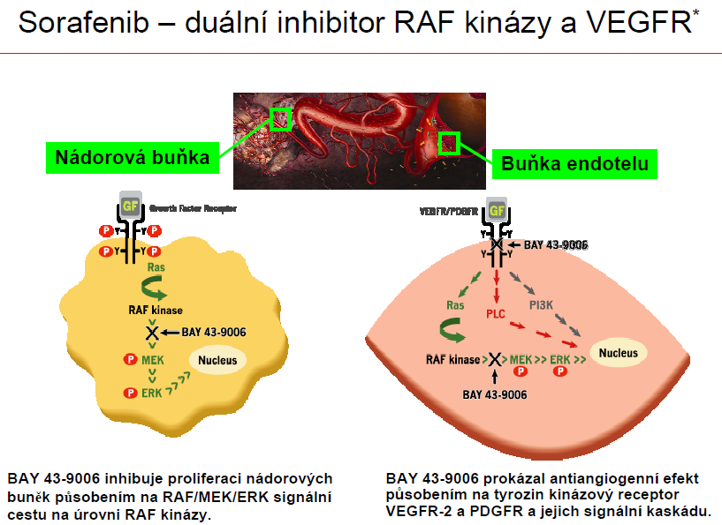
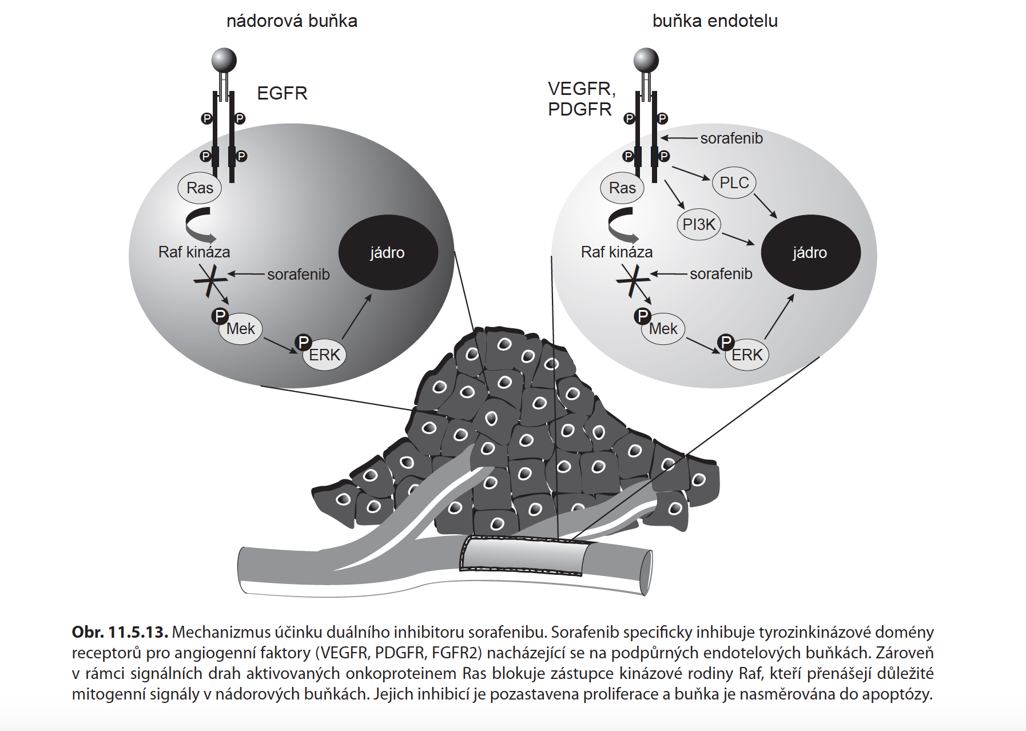
Úvod do molekulární medicíny 8/12
Strana 29
_{© Ondřej Slabý, 2009}

Slide 29
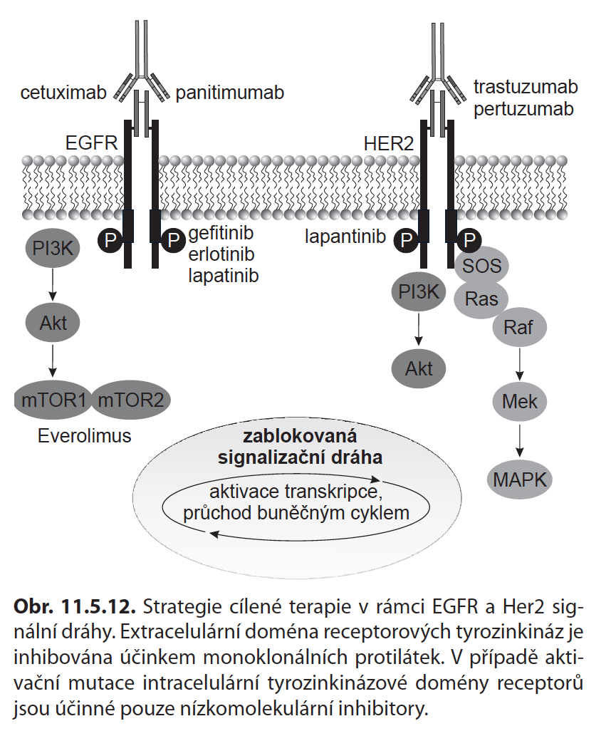
Schematické znázornění strategií cílené léčby

Slide 30
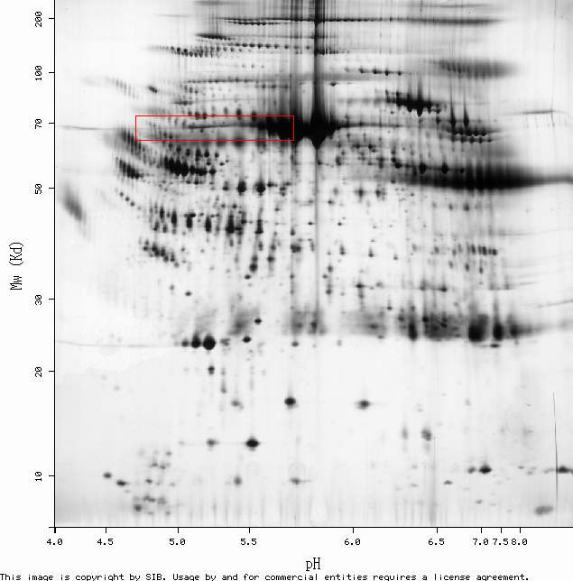
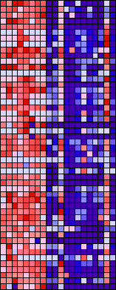
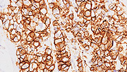
Úvod do molekulární medicíny 8/12
Cílená léčba: prediktivní onkologie: individualizace léčby
Test for drug response*
Treat
TEST
86% benefit from therapy
Don’t Treat?
60% benefit from therapy
A/A
A/C
C/C
Try alternate therapy
High response to therapy
Low response to therapy
* Specific blood, tissue or imaging marker that can be used to prospectively identify patients for efficacy, safety and/or dose
Strana 32
_{© Ondřej Slabý, 2009}

Slide 31
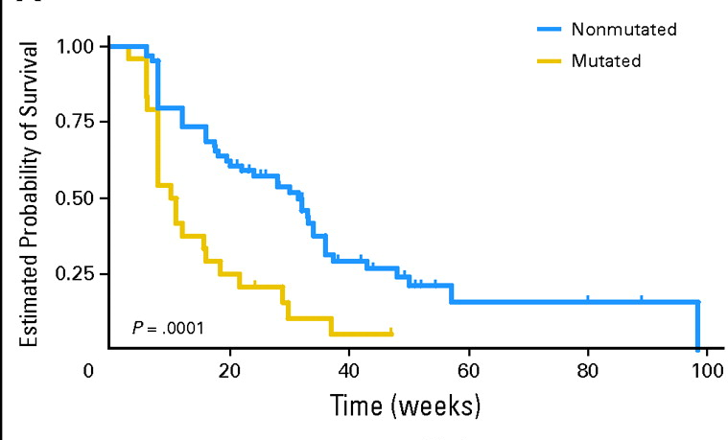
Úvod do molekulární medicíny 8/12
Cílená léčba: prediktivní onkologie: individualizace léčby
Results: K-Ras Mutation and OVERALL RESPONSE RATE
CETUXIMAB
PANITUMUMAB
mAb proti EGFR
Strana 31
_{© Ondřej Slabý, 2009}

Slide 32
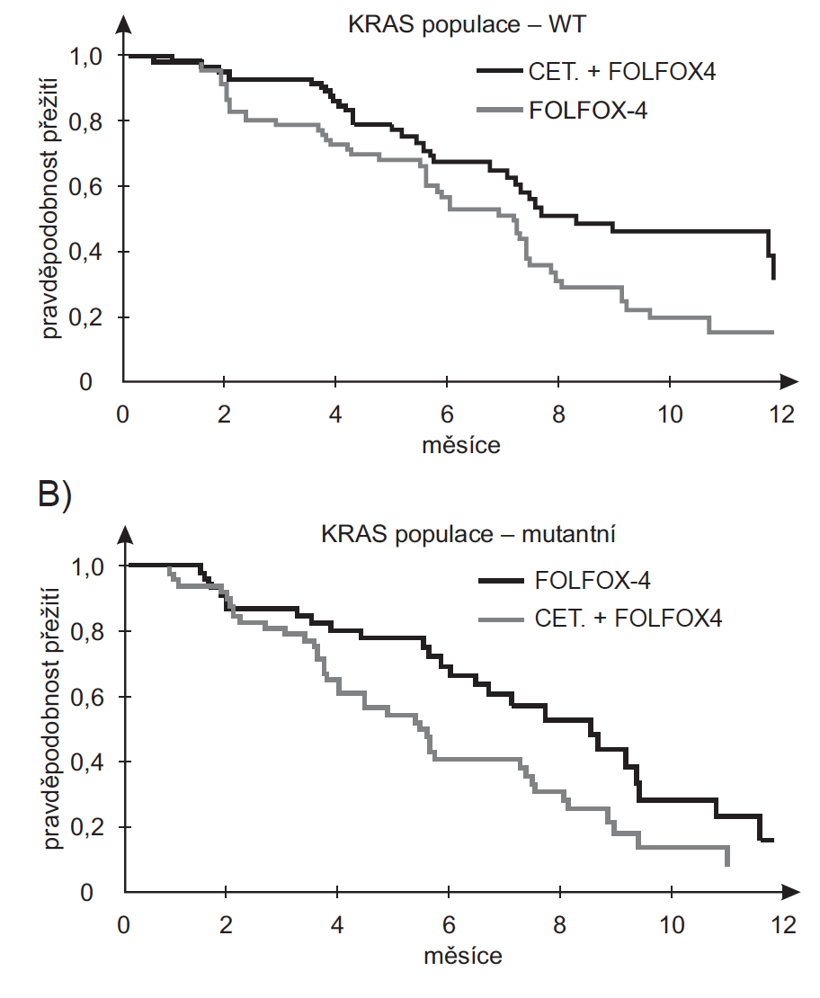
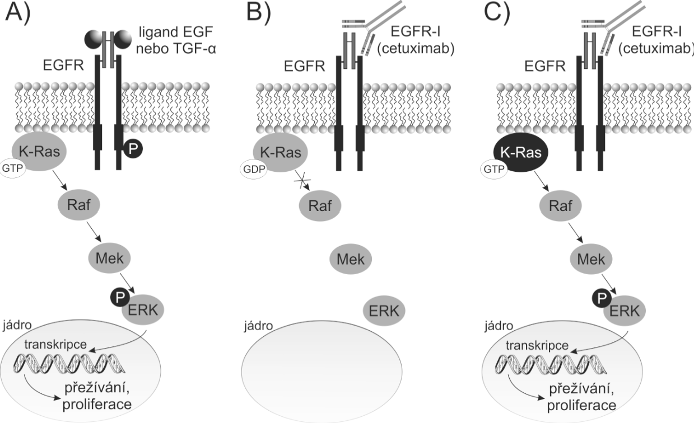

Slide 33
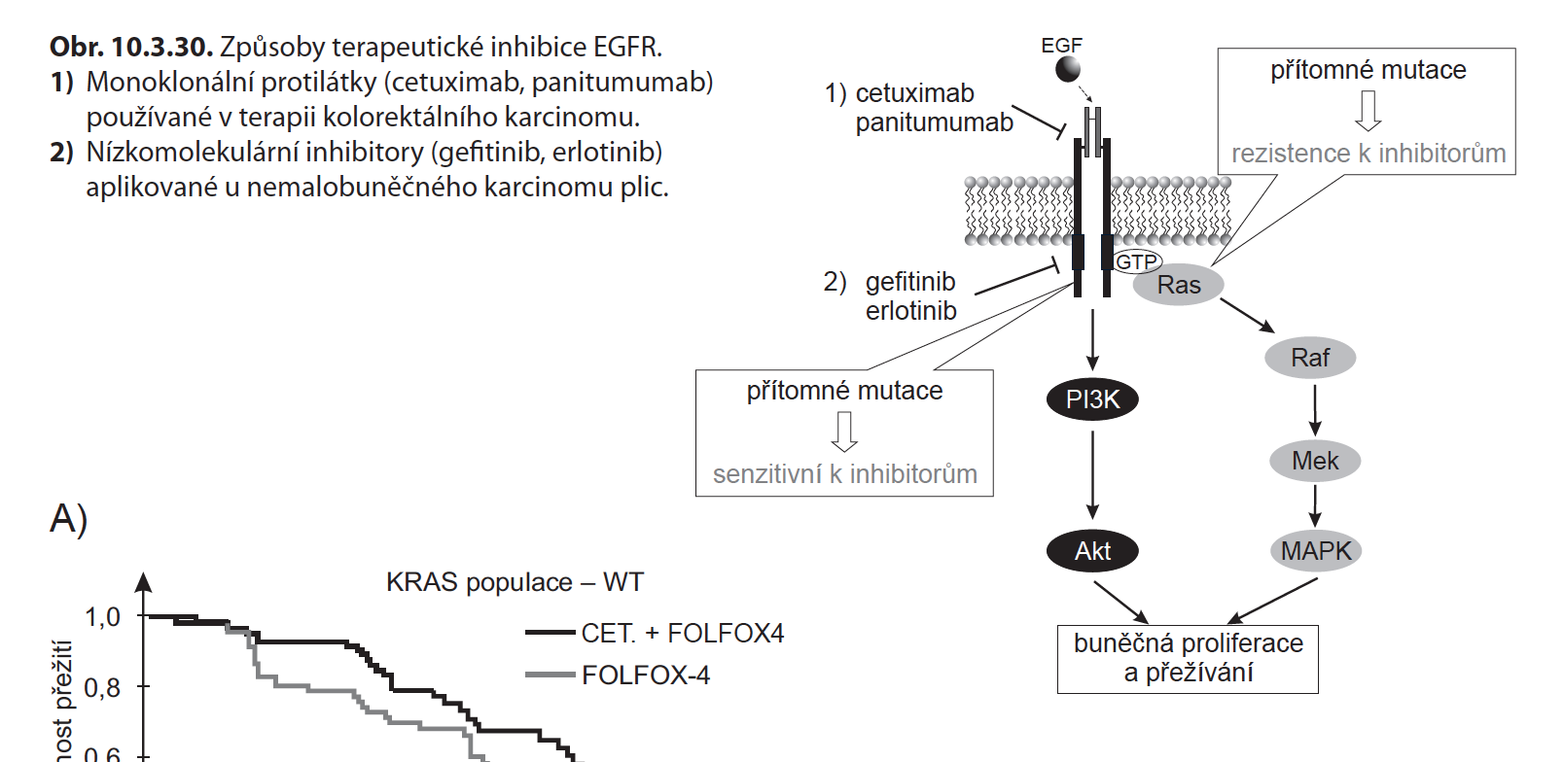
Další příklady prediktivních biomarkerů – companion diagnostics
Nemalobuněčný karcinom plic a mutace EGFR – erlotinib, gefitinib
Maligní melanom a mutace V600E genu BRAF – vemurafenib
GIST a mutace KIT a PDGFRA – imatinib a sunitinib

Slide 34
Úvod do molekulární medicíny 8/12
Strana 33
_{© Ondřej Slabý, 2009}

Slide 35
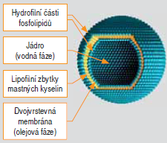
Úvod do molekulární medicíny 8/12
Moderní transportní systémy léčiv: lipozomy a nanočástice
Ideální nano- transportní systém zajistí, že konjugát léčiva a transportního systému
doručí léčivo do specifického místa účinku.
Lipozomy a nanočástice jsou účinné technologie pro racionální transport cytostatik
v terapii nádorových onemocnění.
Jejich užití zlepšuje farmakokinetické vlastnosti, kontrolované a prodloužené
Uvolňování léčiva a především nižší systémovou toxicitu.
Do praxe zaveden lipozomalní Doxil (doxorubicine), nanočásticový na albumin vázaný
Paclitaxel – nab Abraxane
Lipozomy jsou to částice tvořené fosfolipidy
o velikosti 0,6–2 μm s tloušťkou membrány 5 nm.
Jádro i povrch lipozomu je hydrofilní, vnitřek
membrány tvoří lipofilní zbytky mastných
kyselin fosfolipidů. Léčivo je možné umístit
podle jeho povahy do jádra nebo
do membrány lipozomu
Strana 34
_{© Ondřej Slabý, 2009}

Slide 36
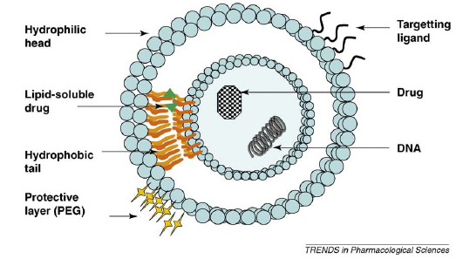
Úvod do molekulární medicíny 8/12
Moderní transportní systémy léčiv: lipozomy a nanočástice
Úpravou povrchu lipozomů, např. polyethylenglykolem (PEG), se prodloužila jejich cirkulace v krevní plazmě a částečně se vyřešil problém s jejich vychytáváním jako cizorodých částic retikuloendoteliárním systémem. V praxi se používají léky s obsahem daunorubicinu a doxorubicinu jako parenteralia ve farmakoterapii Kaposiho sarkomu, s amfotericinem B při léčbě invazivních plísňových infekcí, s obsahem virionů inaktivované hepatitidy A jako očkovačí
látka proti hepatitidě A, při terapii syndromu dechové nedostatečnosti u předčasně narozených dětí s obsahem lyofilizátu z hovězích plic, s ekonazolem při lokálním ošetření plísňových kožních chorob.
Strana 35
_{© Ondřej Slabý, 2009}

Slide 37
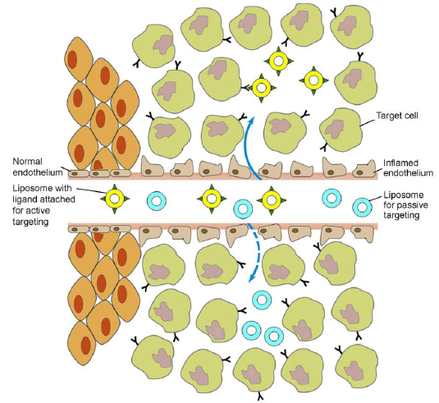
Úvod do molekulární medicíny 8/12
Lipozomy: aktivní a pasivní transport
Strana 36
_{© Ondřej Slabý, 2009}

Slide 38
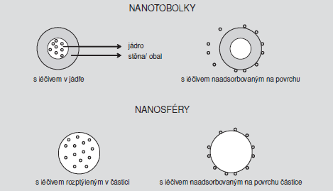
Úvod do molekulární medicíny 8/12
Nanočástice
V současnosti je největší pozornost věnována nanočásticím. Svou velikostí 60–300 nm leží nanočástice na subcelulární úrovni a mohou se proto jako lékové mininosiče cíleně usměrnit do orgánů, tkání, buněk a nemocných částí těla, které zůstávají jiným lékovým formám nedostupné. Jsou určeny pro cílené uvolňování a působení léčiva při perorálním, parenterálním i lokálním podání, pro aplikaci do oka i nosu. Volbou metody přípravy a aktivizací povrchu nanočástic je možné je nasměrovat na různé cíle. Očekává se od nich využití při cíleném transportu cytostatik, specifickém doručení antibiotik a antiparazitik, v perorálních lékových transportních systémech pro inzulin, proteiny, geny, pro vakciny i při topické aplikaci.
Solid lipids nanočástice
Polymerové nanočástice
PLA - polyactid
PLGA - poly(D,L-lactide–co-glycolide)
PEG - polyethylenglykol
Zlaté nanočástice
Albuminové nanočástice
Strana 37
_{© Ondřej Slabý, 2009}

Slide 39
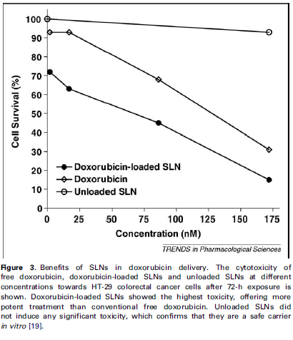
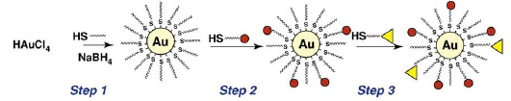
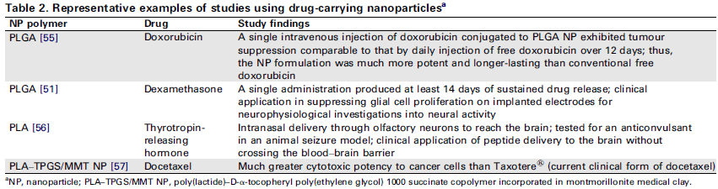
Úvod do molekulární medicíny 8/12
Nanočástice
Syntéza zlaté nanočástice
Strana 38
_{© Ondřej Slabý, 2009}

Slide 40
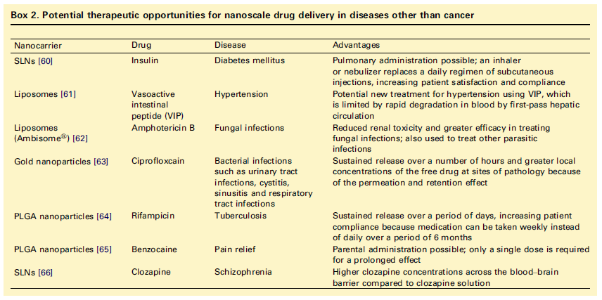
Úvod do molekulární medicíny 8/12
Nanočástice
Malam et al., Trends in Pharmacological Sciences, 2009
Strana 39
_{© Ondřej Slabý, 2009}

Slide 41
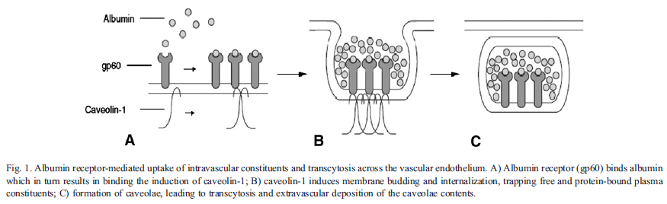
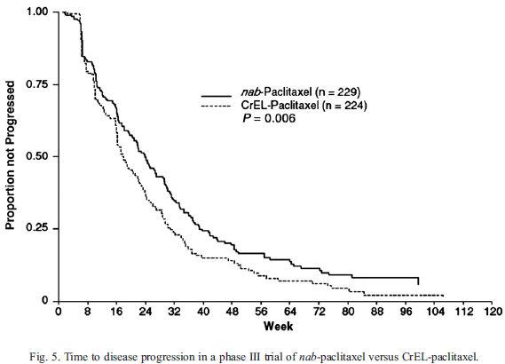
Úvod do molekulární medicíny 8/12
Albuminové nanočástice
Abraxane je první léčivo založené na
nanočásticovém transportu vazbou na
albumin (nab). nab Paklitaxel má proti
volnému paklitaxelu delší poločas a
proti rozpozštědlu Cremophor EL, ve kterém
je paklitaxel podáván nezpůsobuje
hypersenzitivitu.
Strana 40
_{© Ondřej Slabý, 2009}

Slide 42
IMUNOTERAPIE
Imunoterapie představuje takový způsob léčby, kdy k navození léčebného účinku využíváme buňky nebo molekuly imunitního systému.
Mezi imunoterapii můžeme řadit také léčebnou vakcinaci, která navozuje specifickou imunitní odpověď vůči onemocnění, které propuklo již před začátkem vakcinace.
Naopak preventivní vakcinaci, kdy očkování provádíme před propuknutím onemocnění, mezi imunoterapii neřadíme.
Pasivní imunoterapie
Pasivní imunoterapie znamená podání již hotových složek imunitního systému, které jsou schopny plnit svou funkci bez jejich další aktivace. Mezi pasivní imunoterapeutické postupy řadíme např. podání směsného koncentrátu imunoglobulinů získaných z krevní plazmy zdravých dárců krve.
Aktivní imunoterapie
Aktivní imunoterapie znamená, že podáním látek nebo buněk dojde nejprve k aktivaci imunitního systému, která následně zabezpečí léčebný efekt. Vlastní podané látky nebo buňky přitom zpravidla nemají přímý léčebný efekt. Ten je dosahován teprve specifickou nebo nespecifickou aktivací imunitního systému.

Slide 43
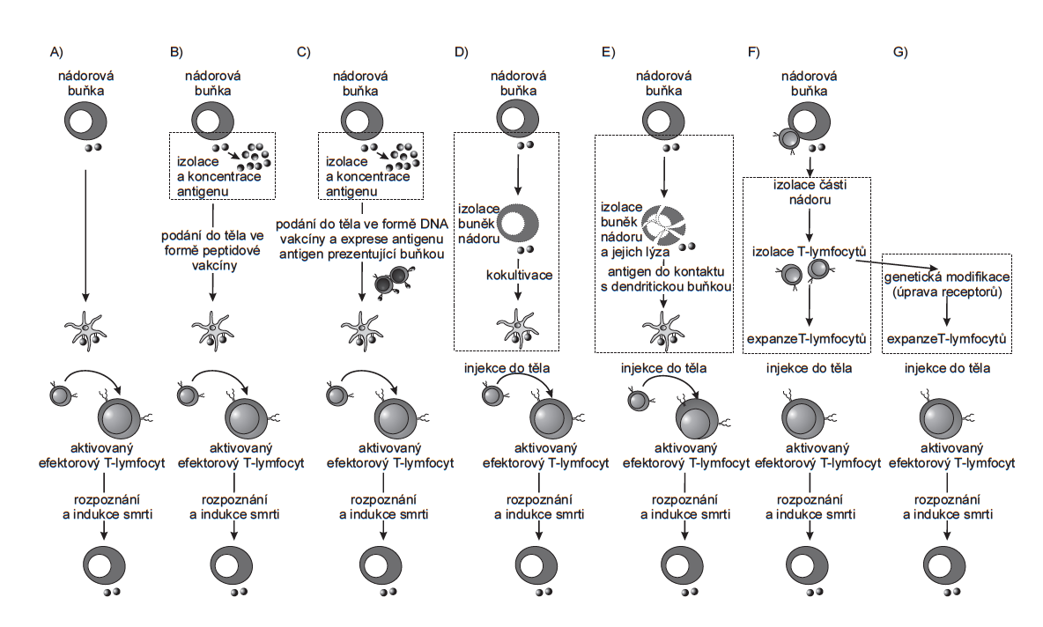
IMUNOTERAPIE - přehled

Slide 44
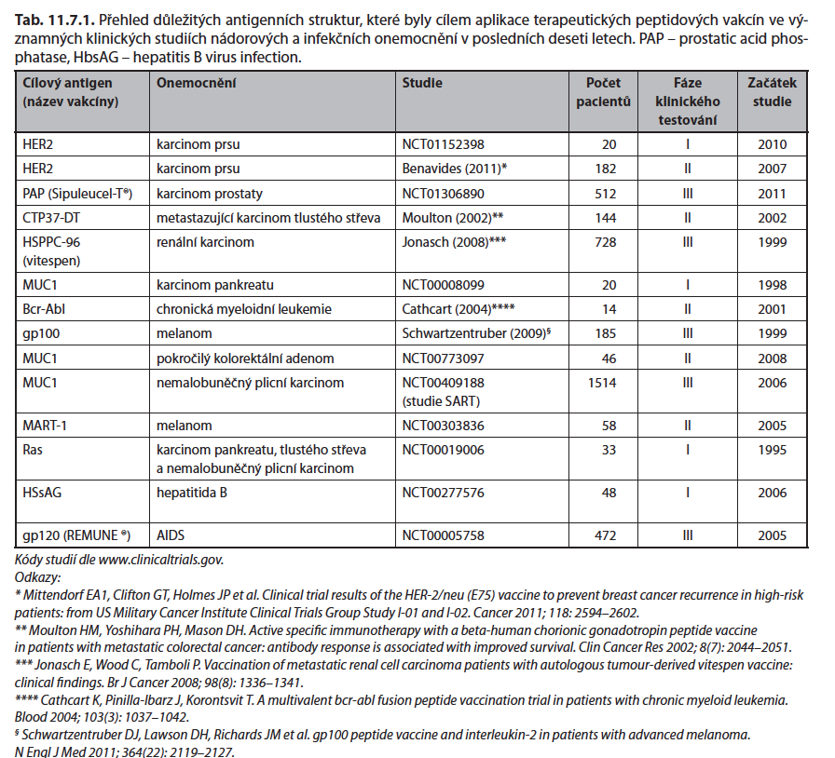

Slide 45
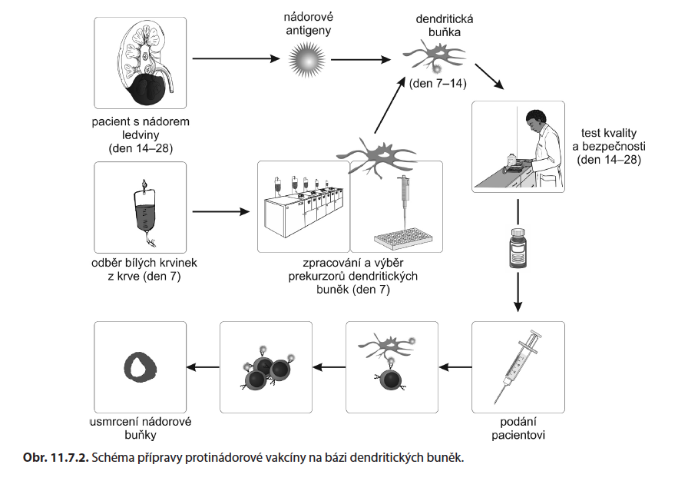
IMUNOTERAPIE – Dendritické buňky

Slide 46

IMUNOTERAPIE – Dendritické buňky

Slide 47

Terapeutické využití kmenových buněk

Slide 48

Úvod do molekulární medicíny 8/12
Genová terapie
většina chorob člověka je způsobena genetickou predispozicí spojenou s environmentálními vlivy. (nature and nurture)
terapie zpravidla pouze modifikuje symptomy nemoci, či dává tělu možnost se uzdravit samo
genová terapie: efektivní a kauzální léčba by změnila samotnou genetickou podstatu nemoci, nikoli jenom symptomy
Pokud by se zdařila excize „špatné“ alely a její nahrazení „správnou“, otevřely by se dveře pro „genetickou chirurgii“
Obavy z „genetického dopingu“ již i na OH v Turíně
Otázky „plastické genetiky“
Somatic-cell gene therapy
(= změna genetické informace
pouze u somatických buněk)
Germ-line gene therapy
Strana 41
_{© Ondřej Slabý, 2009}

Slide 49


Slide 50


metody doručení genu do tkáně

Slide 51

Úvod do molekulární medicíny 8/12
In vivo a ex vivo genová terapie
Strana 42
_{© Ondřej Slabý, 2009}

Slide 52

Úvod do molekulární medicíny 8/12
Ex vivo genová terapie
Strana 44
_{© Ondřej Slabý, 2009}

Slide 53

Úvod do molekulární medicíny 8/12
Životní cyklus retroviru
Strana 45
_{© Ondřej Slabý, 2009}

Slide 54



Genová terapie
První úspěšná genová terapie byla provedena 24. září 1990 v NIH v Marylandu
čtyřleté děvčátko trpělo nemocí zvanou ADA (adenozin deaminázová deficience)
„bublinové děti“
při léčbě do ní byly vloženy její vlastní buňky imunitního systému (zejména T-lymfocyty), které byly upraveny tak, že do nich byla ex vivo vložena normální kopie ADA genu
několik týdnů po té, co genová terapie začala, došlo k zlepšení práce imunitního systému a po několika měsících začala pacientka žít „relativně normální život“

Slide 55
První evidentní úspěchy genové terapie: X-SCID
případ z roku 1990 získal mnoho publicity
později bylo opakováno s dalšími pacienty (na jednoho pacienta 10 – 12 treatments)
  u některých z nich došlo k dramatickému zlepšení
  všichni pacienti ale byli zároveň léčeni enzymovými preparáty, takže není jisté, co stojí za tímto úspěchem
první jednoznačný a jasný úspěch genové terapie se projevil na příbuzné nemoci, na X-linked SCID
opět šlo o léčbu ex vivo
byl užit retrovirus ve kterém byl obsažen gen IL2Rγc
kmenové buňky kostní dřeně exprimující CD34 (=což dělají pouze hematopoietické buňky kostní dřeně) byly inkubovány 3 dny v přítomnosti retrovirového vektoru
  během tohoto času se buňky rozdělily 5-8x
tyto buňky byly později vráceny do pacientů
u 9 z 11 pacientů došlo k pronikavému zlepšení a tito pacienti mohli vést normální život

Slide 56

U dvou z těchto vyléčených chlapců došlo později k vzniku leukémie, skoro jistě díky aktivaci LMO2 onkogenu
tento onkogen se aktivoval tím,
že do jeho blízkosti
se inzertoval retrovirus
díky tomuto faktu byly
pokusy s retrovirální
transdukcí lymfocytů
pozastaveny
!!!!!

Slide 57


Jesse Gelsinger
narozen 18/06 1981
první příznaky nemoci 2 roky a osm měsíců
  eratické chování, po dietě bohaté na proteiny, následuje prudké zhoršení stavu, upadá do komatu
diagnostikován OTC (ornithine transcarbamylase deficiency syndrome), vzácná metabolická choroba – 50 % dětí s touto chorobou umírá do 1 měsíce po porodu
  JG má nemoc ovšem pouze v mírné formě, léčitelné medikamenty a dietou
  pokud je potrava bohatší na proteiny,
  v krvi se objevuje množství amoniaku
v roce 1990 bere JG padesát
pilulek denně

Slide 58

Jesse Gelsinger
čeká na den svých 18. narozenin, aby mohl poskytnout informovaný souhlas s léčbou
13. září 1999 dostává genovou terapii, večer je mu špatně, další den odpoledne upadá do kómatu
17. září 1999 umírá
smrt nastává evidentně a jasně následkem terapie
případ vyvolal zděšení mezi vědeckou komunitou a zaplnil přední stránky novin
celá kauza rozvířila řadu otázek ohledně kvality informovaného souhlasu
  řada důležitých informací totiž podléhala různým obchodním tajemstvím. Paul Gelsinger (otec) nyní obviňuje nemocnici ze zamlčení důležitých informací a z úmyslného riskování života jeho syna

Slide 59

Strategie genové terapie

Slide 60
Strategie genové terapie

Slide 61

principy genové terapie nádorů
využití onkoretrovirálních vektorů
doručení konstruktu zajišťující zastavení exprese onkogenu (antisense konstrukt)
doručení nemutovaného supresorového genu p53

Slide 62

principy genové terapie nádorů
doručení sebevražedného genu přeměňující pro-drug na toxin

Slide 63

principy genové terapie nádorů
transdukce virovým vektorem obsahujícím gen pro thymidinkinázu viru herpes simplex lze dosáhnout zvýšení senzitivity nádorových buněk např. ke gancykloviru)

Slide 64

principy genové terapie nádorů
ONKOLYTICKÉ VIRY
nádorové buňky jsou cíleně ničeny lytickými viry
1956 bylo pozorováno že nádor ustupuje po virové infekci
první klinicky testovaný virus byl defektní herpesvirus G207, který měl defektní vlastní ribonukleotid reduktázu a mohl se tudíž replikovat pouze v dělících se buňkách, měl deleci vgenu způsobující virulenci ICP35.4 a tím byl oslaben a proto bezpečný
proběhla I a II fáze klinického testování

Slide 65

Úvod do molekulární medicíny 8/12
Take home
Náplň příští přednášky
VÁNOCE!!!!!!!
HEZKÉ SVÁTKY!!!
Fáze klinického hodnocení léčiv
Randomizace, zaslepení, interim analýza, metanalýzy
Monoklonální protilátky - typy
Příprava monoklonálních protilátek
Biologické účinky monoklonálních protilátek
Cílená léčba protinádorových onemocnění: obecná strategie
Cílená léčba protinádorových onemocnění: inhibice RTK
Cílená léčba protinádorových onemocnění: inhibice angiogenze
Cílená léčba protinádorových onemocnění: léčba kostních metastáz
Individualizace léčby: příklad anti-EGFR terapie
Moderní transportní systémy
Moderní transportní systémy-lipozomy
Moderní transportní systémy-nanočástice
Genová terapie – definice, obecné strategie
Ex vivo a in vivo genová terapie
Metody doručení genu do tká ně
Příklady genová terapie u monogenních dědičných chorod ADA, X-SCID
Principy genové terapie nádorových onemocnění
Preimplantační genetická diagnostika
Strana 47
_{© Ondřej Slabý, 2009}

Slide 66

Úvod do molekulární medicíny 8/12
Dotazy?
Strana 37
_{© Ondřej Slabý, 2009}

